Slide 1



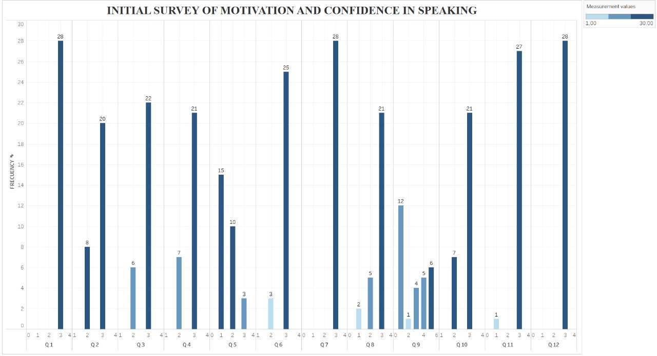

MEJORA DE LAS HABILIDADES ORALES EN ESTUDIANTES DE NIVEL PRINCIPIANTE A TRAVÉS DEL MÉTODO DE COENSEÑANZA EN AULAS DE EFL
Jonathan Omir Morales Cobeña¹
¹ (Universidad Técnica Estatal de Quevedo, Facultad de Ciencias de la Educación)
Palabras-clave: Aulas de EFL; Coenseñanza; Competencia Comunicativa; Expresión Oral)
INTRODUCCIÓN
La comunicación efectiva en inglés es fundamental en un mundo globalizado. Sin embargo, en el sistema educativo público de Ecuador, los estudiantes de nivel principiante enfrentan obstáculos significativos para desarrollar su expresión oral. Factores como aulas superpobladas y metodologías tradicionales que priorizan la gramática sobre la interacción limitan la práctica comunicativa, resultando en baja fluidez y confianza en los alumnos. Este estudio investiga la coenseñanza, un modelo donde dos docentes colaboran en el aula, como una estrategia pedagógica para superar estas barreras y mejorar la competencia oral de los estudiantes.
RESULTADOS y DISCUSIONES
La encuesta inicial, aplicada a 32 estudiantes, revela una fuerte motivación intrínseca: el 90.6% desea mejorar "mucho" su habilidad oral y el 93.8% quiere sentirse más seguro al hablar. Sin embargo, esta motivación contrasta con la percepción del aula, donde más del 80% siente que tiene "pocas o casi ningunas" oportunidades para practicar. La ansiedad es una barrera clave, ya que el 56.3% admite tener miedo de hablar en clase.
Crucialmente, los datos demuestran una alta receptividad a la intervención propuesta: el 93.8% de los estudiantes afirmó que tener un segundo profesor en el aula sería "muy bueno" para su aprendizaje, estableciendo un contexto ideal para la implementación de la coenseñanza.
OBJETIVO
Evaluar la efectividad del método de coenseñanza para la mejora de las habilidades de expresión oral en estudiantes de nivel principiante de EFL, enfocándose en el desarrollo de la fluidez, la precisión y la confianza comunicativa.
MARCO CONCEPTUAL
La colaboración efectiva es la clave del modelo, e implica la responsabilidad compartida en la planificación, instrucción y evaluación para satisfacer las diversas necesidades de los estudiantes.
Aplicada en la enseñanza de EFL, la coenseñanza busca desarrollar la competencia comunicativa al crear un entorno de apoyo que fomenta la confianza y fluidez, mejorando la expresión oral.
Figura 1. Encuesta Inicial de motivacion y confianza al hablar.
CONCLUSIONES
Los resultados iniciales confirman que, a pesar de la alta motivación de los estudiantes por hablar inglés, el modelo de enseñanza tradicional es insuficiente para satisfacer sus necesidades de práctica oral y apoyo emocional en aulas numerosas. La falta de oportunidades y la ansiedad son barreras significativas que limitan su participación. Se concluye que la coenseñanza es una alternativa pedagógica con un alto potencial de aceptación (93.8% de receptividad), prometiendo crear un entorno de apoyo que mejore la confianza y la competencia comunicativa.
METODOLOGÍA
Enfoque y Diseño | Mixto Cuasi-experimental.
Contexto | - Estudiantes EFL nivel principiante.
Intervención | - Método: Coenseñanza. - Duración: 8 semanas.
Instrumentos | 1. Pre/Post-Tests Orales 2. Encuestas 3. Observaciones
BIBLIOGRAFÍA
Cook, L., & Friend, M. (1995). Co-Teaching: Guidelines for Creating Effective Practices. Focus on Exceptional Children, 28(3), 1–16.
Kim, S.-Y., & Moodie, I. (2023). The models of co-teaching and a spectrum for assessing collaboration: Examining English language co-teaching practices in South Korea. Language Teaching Research. https://doi.org/10.1177/13621688231218816
Lara Velarde, A. C., Guaranga Lema, J. M., Iguasnia Guala, M. J., & Inca Guerrero, J. J. (2022). Actividades comunicativas para mejorar la producción oral en la clase de inglés como idioma extranjero. Ciencia Digital, 6(1), 6-26. https://doi.org/10.33262/cienciadigital.v6i1.1952

